Slide 1
Bài 1
ÔN TẬP CÁC SỐ TRONG PHẠM VI 1 000
(Sách giáo khoa Toán 3 - Tập một - Trang 6)

Slide 2
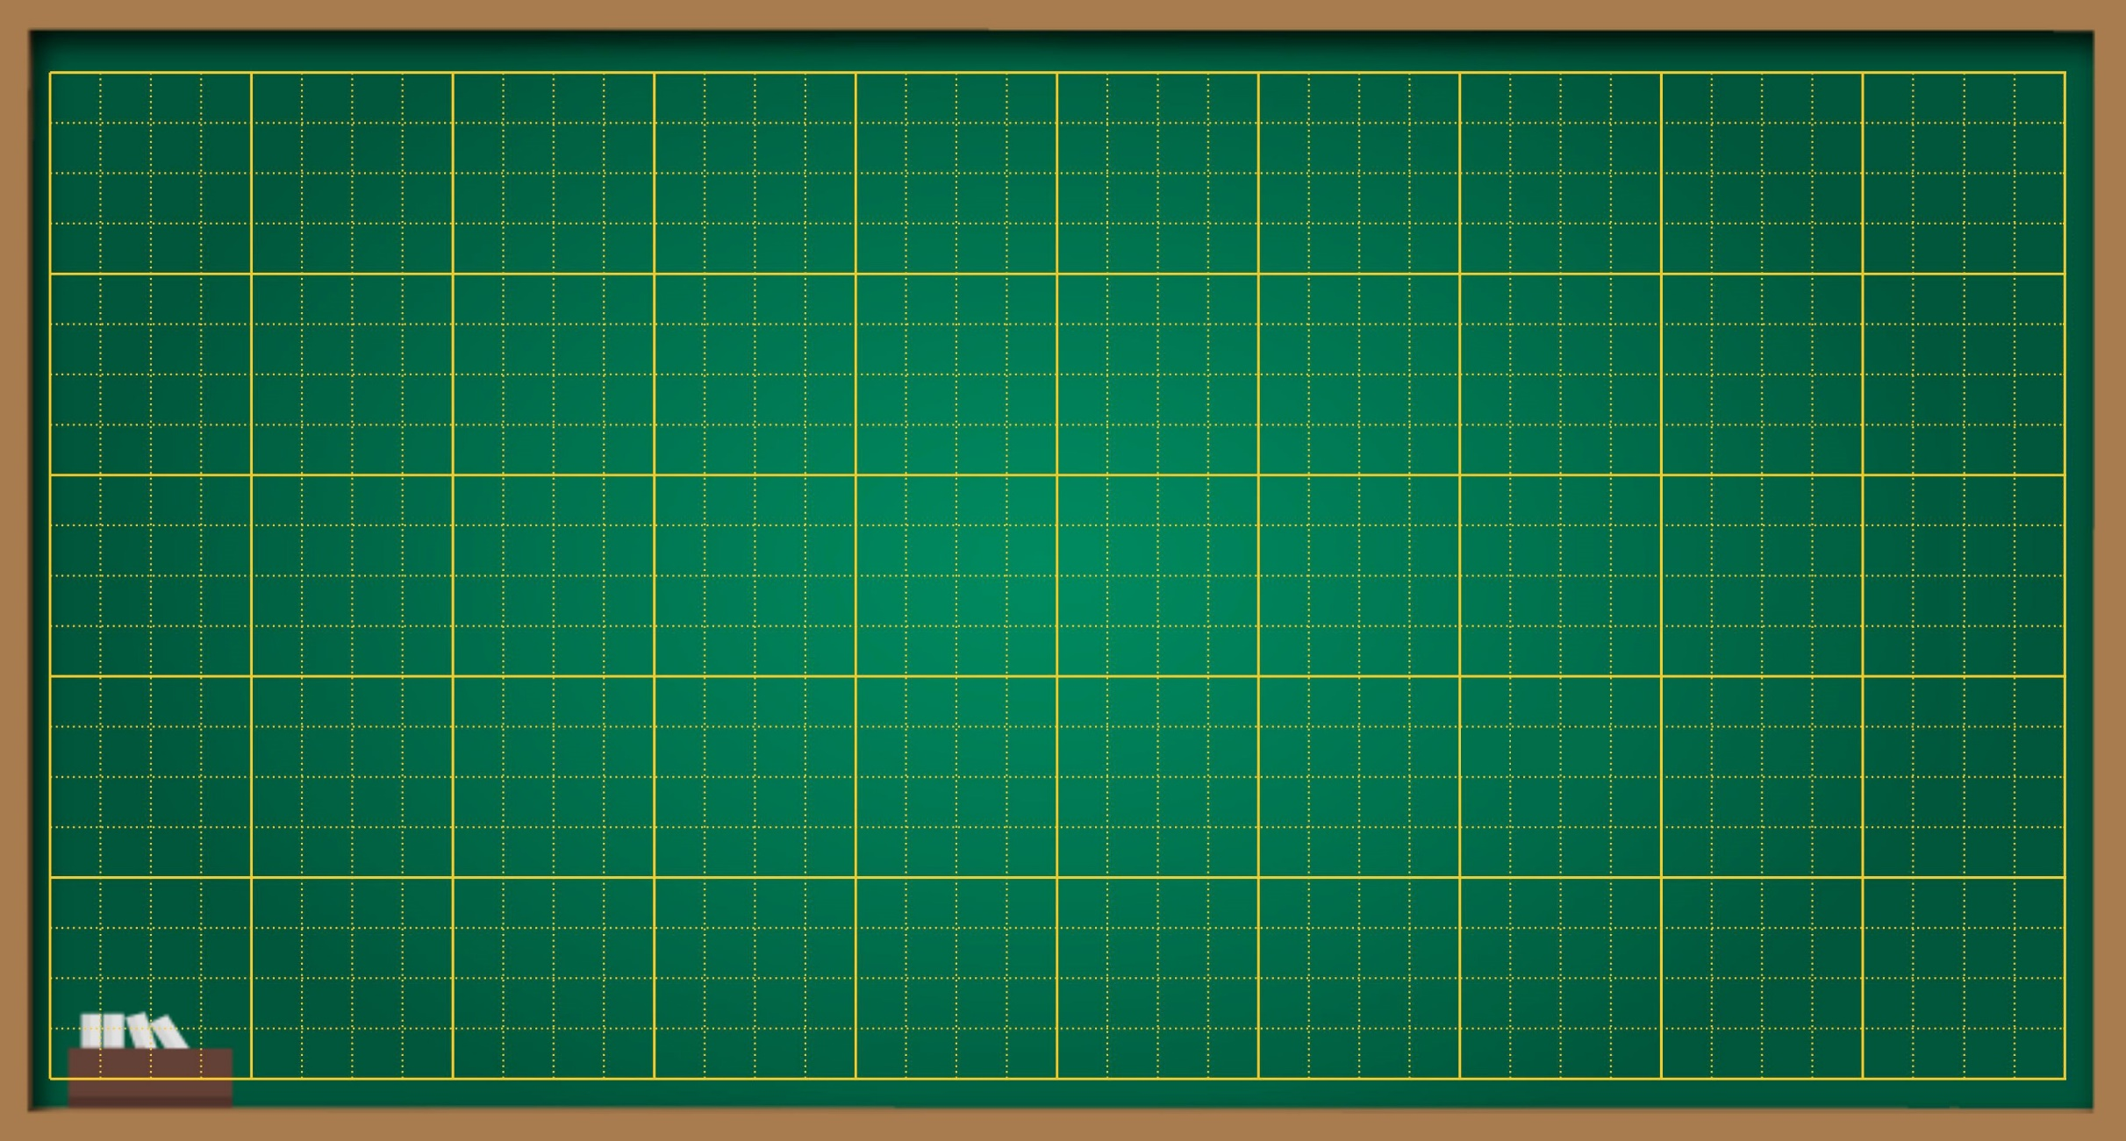
Thứ … ngày … tháng … năm ….
Bài 1
Ôn tập các số trong phạm vi 1 000

Slide 3
THỰC HÀNH
LUYỆN TẬP

Slide 4
Sáu trăm tám mươi mốt
6
8
1
345
Ba trăm bốn mươi lăm
203
2
0
3

Slide 5
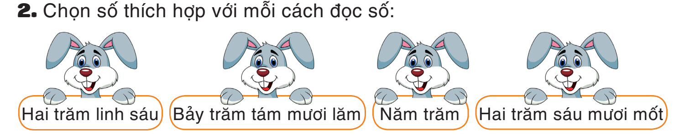

Slide 6
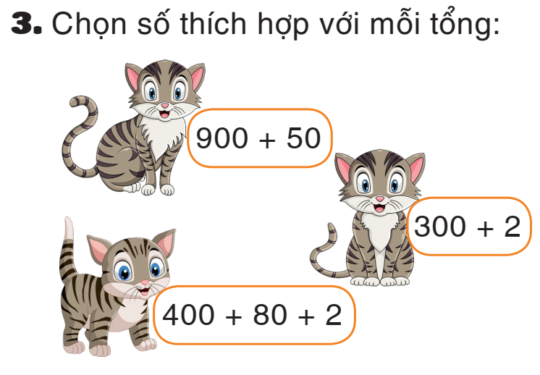

Slide 8
VẬN DỤNG

Slide 10
CÂU 1
THỜI GIAN
HẾT GIỜ
Số gồm 2 trăm, 3 chục và 5 đơn vị viết là:
A
352
B
253
C
235

Slide 11
CÂU 2
THỜI GIAN
HẾT GIỜ
Số 501 đọc là:
A
Năm mươi mốt
B
Năm trăm linh một
C
Năm trăm không một

Slide 12
CÂU 3
THỜI GIAN
HẾT GIỜ
Số 315 đọc là:
A
Ba trăm mười lăm
B
Ba trăm mười năm
C
Ba tram một năm

Slide 13
DẶN DÒ
1.
2.

Slide 14
Chúc các em học tốt

Slide 15
Tạm biệt các em!

